Slide 1
Проект
Модернизации уличного освещения г. Саратов

Slide 2
ПРОБЛЕМЫ
Государственный уровень:
сильный физический износ осветительного оборудования,
освещенность дорог ниже нормы в 2-3 раза,
светильники имеют устаревшую конструкцию (эксплуатация отражателя без защиты от попадания влаги и пыли приводит к потере светотехнических характеристик и снижению КПД),
в светильниках используются низкоэффективные лампы накаливания (светоотдача 12 лм/Вт) и ртутные лампы типа ДРЛ (светоотдача 55 лм/Вт).
в 2020 году объемы потребления электроэнергии системой уличного освещения в Саратове составили 22660172,5 кВт*ч, что обошлось городу в 134,6 млн руб.

Slide 3
ПРОБЛЕМЫ
Региональный уровень:
Отсутствие централизованной политики в направлении модернизации наружного освещения городов и районов;
Не соблюдение нормативно-правовой документации, регламентирующей модернизацию наружного освещение;
Отсутствие штатных единиц межведомственных организаций по работе в направлении модернизации наружного освещения городов и районов.

Slide 4
ПРОБЛЕМЫ
Организационный уровень:
Отсутствие материально-техничесой базы для поддержания сетей наружного освещения в постоянном технически исправном и рабочем состоянии в соответствии с нормативными требованиями;
Ограничение времени работы наружного освещения;
Отсутствие временного таймера в системе уличного освещения;
Недостаточная включенность социума в реализацию программы энергосбережения города;
Негативное влияние на окружающую среду.

Slide 5
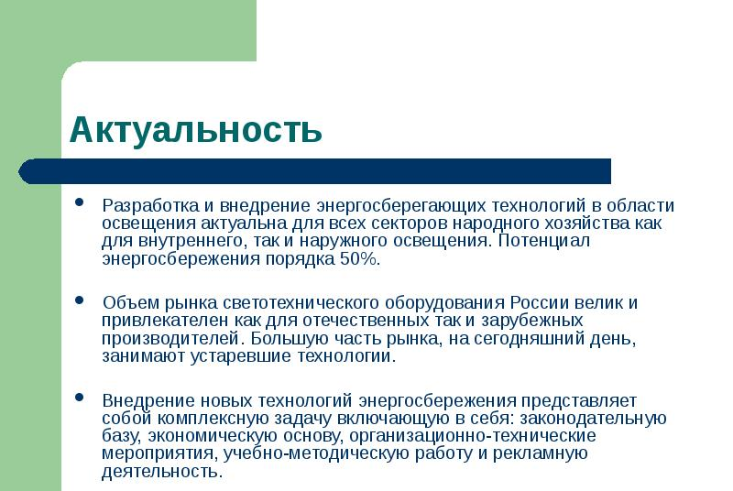

Slide 6
Введение
ЦЕЛЬ:
Модернизации системы уличного освещения г. Саратова с целью повышения надежности работы осветительных установок, улучшение эффективности и энергоэкономичности установок, снижение затрат на освещение.
Стратегия:
Замена существующих ламп накаливания и ртутных ламп (лампы типа ДРЛ) на светодиодные лампы наружного освещения мощностью 40 Ватт для освещения улиц города и районов, а также установление временных таймеров.

Slide 7
Задачи проекта:
- поддержание сетей наружного освещения города Саратова в постоянном технически исправном и рабочем состоянии в соответствии с нормативными требованиями;
- техническое перевооружение и развитие сетей наружного освещения для реализации программы энергосбережения и повышения энергетической эффективности электроустановок;
- внедрение современных технологий управления наружным освещением населенных пунктов;
- создание безопасных условий дорожного движения на улицах и автодорогах города;
- снижение эксплуатационных затрат, экономное использование электроэнергии и средств, выделяемых на содержание систем наружного освещения.

Slide 8
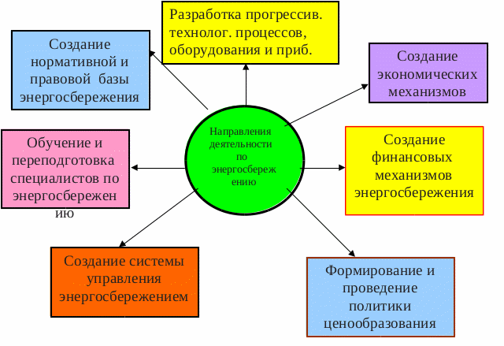
1.1 Анализ ситуации

Slide 9
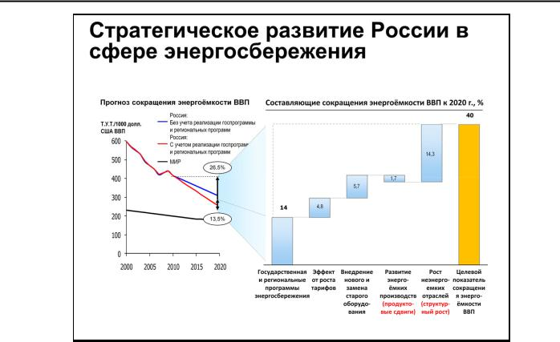

Slide 10
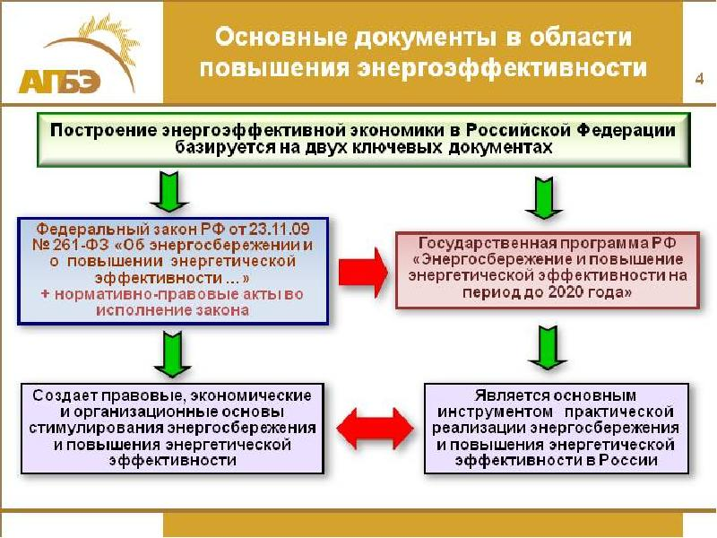
Основные документы в области повышения энергоэффективности

Slide 11
Сравнительная характеристика параметров имеющихся ламп со светодиодными
Параметры | ДРЛ - 250 | Светодиодные лампы наружного освещения
Количество ламп | 147 | 147
Срок службы лампы | 8000 час | 50 000 час
Мощность, Вт | 250 | 40
Время работы часов в день | 147 шт * 8 ч = 1176 час | 147 шт * 8 ч = 1176 час
Время работы дней в год | 365 | 365
Количество часов работы светильников в год | 1176 ч * 365 дней = 429240 ч | 12000 ч * 365 дней = 429240 ч
Потребление светильников в год, кВт/час | 429240 ч * 250 = 107310000 | 429240*40 = 17 169 600
Стоимость кВт/час (на 2020 год) | 4,1 руб | 4,1 руб
Расходы на электроэнергию уличного освещения за год, тыс.руб. | 439 971 000 | 70 395 360
Стоимость светильника с лампой, руб. | 1800 | 6500
Всего стоимость ламп, руб | 264 600 | 955 500
Инфляция в год, % | 10 | 10

Slide 12
Перечень объектов уличного освещения на территории города Саратов, подлежащих модернизации
№ п/п | Район города | Перечень работ
1 | Заводской район | Замена светильников на светодиодные, замена ламп ДРЛ на светодиодные (не менее 50 шт). Монтаж автоматизированного пунктов включения, включая прибор учета электрической энергии, замена до 600 м провода на СИП, замена 4 светильников, установка 2 дополнительных светильников
2 | Октябрьский район | Замена светильников на светодиодные, замена ламп ДРЛ на светодиодные (не менее 25 шт). Монтаж автоматизированного пунктов включения, включая прибор учета электрической энергии, замена до 1000 м провода на СИП, замена 12 светильников, установка 5 дополнительных светильников
3 | Фрунзенский район | Замена светильников на светодиодные, замена ламп ДРЛ на светодиодные (не менее 40 шт). Монтаж автоматизированного пунктов включения, включая прибор учета электрической энергии, замена до 1200 м провода на СИП, замена 13 светильников, установка 6 дополнительных светильников
4 | Волжский район | Замена светильников на светодиодные, замена ламп ДРЛ на светодиодные (не менее 20 шт). Монтаж автоматизированного пунктов включения, включая прибор учета электрической энергии, замена до 800 м провода на СИП, замена 14 светильников, установка 8 дополнительных светильников
5 | Ленинский район | Замена светильников на светодиодные, замена ламп ДРЛ на светодиодные (не менее 12 шт). Монтаж автоматизированного пунктов включения, включая прибор учета электрической энергии, замена до 400 м провода на СИП, замена 12 светильников, установка 7 дополнительных светильников
6 | Кировский район | Замена светильников на светодиодные, замена ламп ДРЛ на светодиодные (не менее 50 шт). Монтаж автоматизированного пунктов включения, включая прибор учета электрической энергии, замена до 1600 м провода на СИП, замена 27 светильников, установка 12 дополнительных светильников

Slide 13
Стейкхолдеры проекта
Государство
Экономия электроэнергии;
Поставщики
Высоко заинтересованы с целью сбыта продукции и расширению производства
Удовлетворенность местного население;
Повышение безопасности дорожного движения;
Снижение криминогенной обстановки.
ООО «Саратовгорсвет»
Местное население
Заинтересованы с целью получения дохода
Безопасность в ночное время;
Экологическая безопасность.
Экономия бюджетных средств;

Slide 14
1.2 Целевые установки
Проект развития линий уличного освещения содержит следующие направления:
1. Ремонт систем наружного освещения по существующим опорам и линиям с восстановлением неработающих светоточек и заменой морально устаревших светильников на более энергоэффективные.
2. Строительство новых, реконструкцию и модернизацию существующих систем наружного освещения с применением энергоэффективных технологий и материалов.

Slide 15
В ходе выполнения проекта будут производиться:
- поэтапное снижение количества осветительных приборов со сроком службы более нормативного и с неэкономичными источниками света;
- замена аварийных опор на железобетонные;
- замена действующих сетей с неизолированным проводом на самонесущий изолированный провод;
- замена действующих сетей наружного освещения, выработавших срок эксплуатации;
- модернизация систем управления наружным освещением.

Slide 16
План реализации
Задачи
Поддержание сетей наружного освещения в технически исправном состоянии, техническое перевооружение
Внедрение современных технологий управления наружным освещением населенных пунктов
Снижение эксплуатационных затрат, экономное использование электроэнергии
Мероприятия
Поэтапное снижение количества осветительных приборов со сроком службы более нормативного, замена аварийных опор;
Модернизация систем управления наружным освещением, установка таймеров времени
Замена ламп ДРЛ-250 на высокоэффективные светодиодные лампы

Slide 17
Мероприятия
Период | Мероприятия
Подготовительный период 15.01.2021-30.01.2021 | Стартовое совещание при главе администрации Мониторинг партнеров Совещание с партнерами проекта Собрание руководителя проекта со стейкхолдерами проекта
Основной период 01.02.2021-01.06.2021 | Согласование плана работ Установка таймеров времени Приобретение высокоэффективных светодиодных ламп Замена ламп ДРЛ-250 на высокоэффективные светодиодные лампы
Заключительный этап 02.06.2021 – 01.07.2021 | Анализ эффективности проекта Доклад о результатах проекта

Slide 18
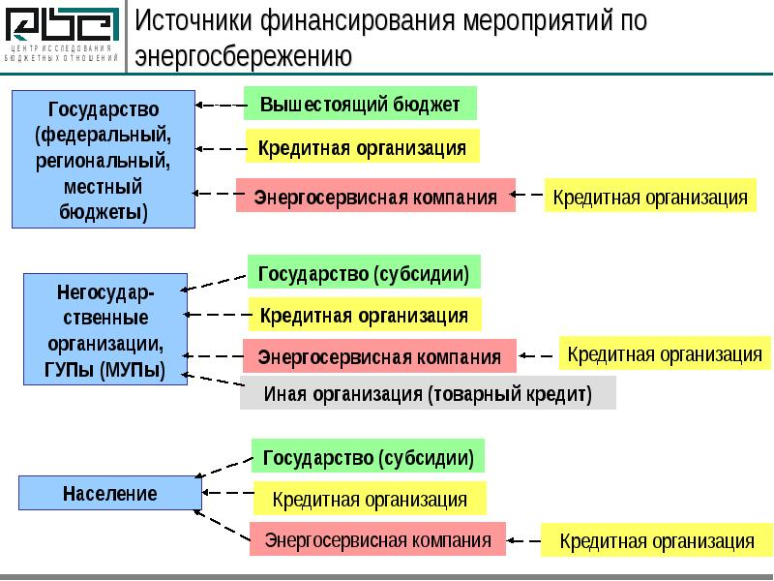
1.3 Особенности реализации проекта
Источники финансирования мероприятия по энергосбережению

Slide 19
Сведения о целевых показателях реализации проекта
№ п/п | Наименование целевого показателя | Ед.изм | Значения целевых показателей
 |  |  | 2020 | 2021 | 2022 | 2023
1 | Снижение потребления электроэнергии | % | 1,5 | 3,5 | 6,5 | 8,0
2 | Повышение надежности работы системы уличного освещения (снижение количества текущих ремонтов) | Шт/год | 5 | 5 | 4 | 3
3 | Снижение расходов на эксплуатацию объектов уличного освещения | % | 5 | 7 | 10 | 11
4 | Снижение доли опасных отходов потребления | % | 5 | 10 | 15 | 15
5 | Увеличение протяженности уличной сети освещения | м | 40 | 40 | 40 | 40
6 | Расходы до реализации проекта | Руб. | 439971 | 439971 | 492553 | 532258
7 | После реализации проекта | руб |  | 23231 | 70929 | 76646
8 | Экономия | руб | 0 | 94094 | 421624 | 214333

Slide 20
Ресурсное обеспечение проекта

Slide 21
План-график проекта
Подготовительный
Разработка концепции проекта модернизации наружного освещения
Start-Up проекта
Ознакомление стейкхолдеров проекта с нормативно-правовой базой
Реализация проекта
Работы по установке временных таймеров, замена ламп и т.д.
Рефлексия проекта
Анализ эффективности проекта и проведенных работ

Slide 22
Сроки реализации проекта
Подготовительный
Start-Up проекта
Реализация проекта
Рефлексия проекта
02.06.2021-01.07.2021
01.02.2021-01.06.2021
26.01.2021-30.01.2021
15.01.2021-25.01.2021

Slide 23
Капитальные затраты на реализацию энергоэффективного проекта по источникам финансирования в 2021 году
Наименование мероприятия | Количество | Объем финансирования по источникам, тыс.руб.
 |  | Местный бюджет (имеются) | В рамках реализации энергоэффективного проекта «Модернизация уличного освещения» |  | Всего
 |  |  | Местный бюджет | Областной бюджет
Установка таймеров времени | 30 | 30,0 |  |  | 30
Замена ламп ДРЛ-250 на высокоэффективные светодиодные лампы | 147 |  | 103 | 0 | 103
Приобретение высокоэффективных светодиодных ламп | 147 |  |  | 955,5 | 955,5
Всего расходов: |  | 30 | 130 | 955,5 | 1088,5
В том числе
Местный бюджет |  |  |  |  | 133,0
Областной бюджет |  |  |  |  | 955,5

Slide 24
Срок окупаемости энергоэффективного проекта
№ п/п | Наименование мероприятий целевой программы | Расходы на выполнение мероприятий программы, руб | Экономия расходов на электроэнергию, руб. | Период окупаемости, в годах
1 | Замена ламп ДРЛ-250 на высокоэффективные светодиодные лампы | 1088500 | 421623,0 | 2,6

Slide 25
Риски проекта:
1. Стратегический включает в себя риски принятия неправильных решений, потери деловой репутации, провала маркетинговой компании, появления новых технологий, изменения законодательства, региональные риски, риски смены руководства компании, руководства администрации города Саратова, отдельных кадров команды проекта.
2. Организационный риск заключается в недостаточной квалификации персонала, перегруженности сотрудников и использования инвестиционных средств не по назначению, хищения инвестиционных средств, вмешательства третьей стороны.
3. Финансовый риск – это ценовые риски, валютные риски и риск увеличения ставки налога.
4. Природный риск связан климатическими рисками.
5. Операционный подразумевает риск взаимодействия с контрагентами, технические риски, риски невыполнения договорных обязательств, недолжного выполнения работ субподрядчиком, получения травм рабочими, риск отказа работы оборудования, поломка оборудования, риск временной остановки реализации работ субподрядчиком, риск нехватки материалов и отсутствия необходимой для реализации работ техники.

Slide 26
Мероприятиями по снижению рисков:
- документирование стратегии;
- ужесточенные требования к отбору в команду проекта;
- проведение дополнительных этапов отбора;
- тренировка членов команды проекта;
- привлечение внешних консультантов и партнеров;
- ужесточенные требования при отборе субподрядчика;
- пересмотр условий контракта с субподрядчиком;
- проверка условий содержания оборудования;
- требования к субподрядчику о предоставлении отчета о состоянии оборудования;
- страхование на предмет вмешательства.

